Slide 1
Calidad de las decisiones judiciales en 11 cortes supremas de América Latina
Santiago Basabe Serrano
FLACSO Ecuador
www.santiagobasabe.com

Slide 2
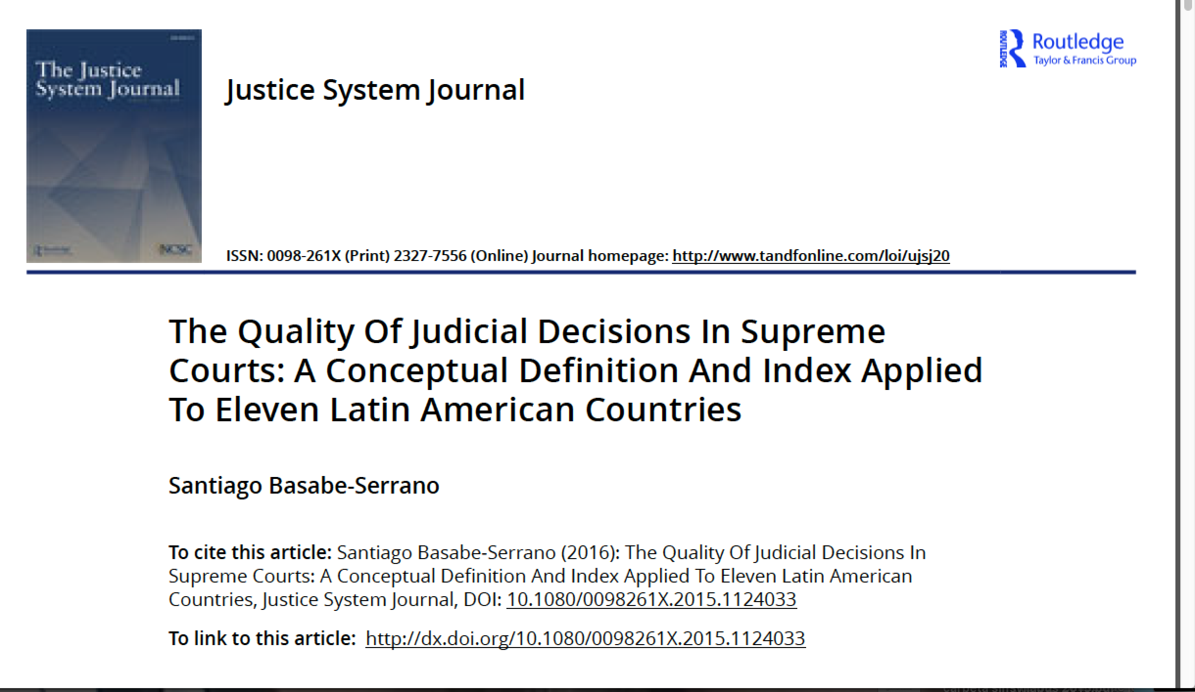

Slide 3
Preguntas de investigación
¿Cómo se evalúa la calidad de las decisiones judiciales?
¿Qué variables explican diferentes grados en la calidad de las decisiones judiciales?

Slide 4
Literatura especializada
Posner (2000) estudia calidad de decisiones judiciales como función de fallos de Cortes de Apelaciones que son revertidas o no por Corte Suprema.
Pásara (2000, 2003) analiza estructura formal y contenido de determinadas decisiones.

Slide 5
Aporte de la investigación
Ofrecer un marco teórico que permita medir la calidad de decisiones judiciales.
Identificar las principales variables que inciden sobre la calidad de ls decisiones judiciales.

Slide 6
Calidad de las decisiones judiciales: concepto
A partir de la teoría de la argumentación jurídica (Alexy, 1978; MacCormick, 1978) una decisión judicial de calidad es aquélla que cumple los requisitos de justificación interna y/o externa.
Justificación interna es suficiente en casos “fáciles” mientras que justificación interna y externa son indispensables en casos “difíciles”

Slide 7
Calidad de las decisiones judiciales: concepto
Justificación interna implica: a) Identificar norma que se aplican al caso; y, b) Interpretar por qué esa norma se aplica.
Justificación externa implica: justificación inter más: c) Sustentación vía precedentes jurisprudenciales; y, d) Sustentación vía doctrina aplicable.

Slide 8
Medición
Encuestas a expertos en 11 países de América Latina.
Se pidió a cada experto que valore a cada juez en cada una de las cuatro dimensiones a partir de escala de 1 a 10.
Se consideró solamente a jueces de cortes supremas asumiendo que allí se resuelven los casos “difíciles”.

Slide 9
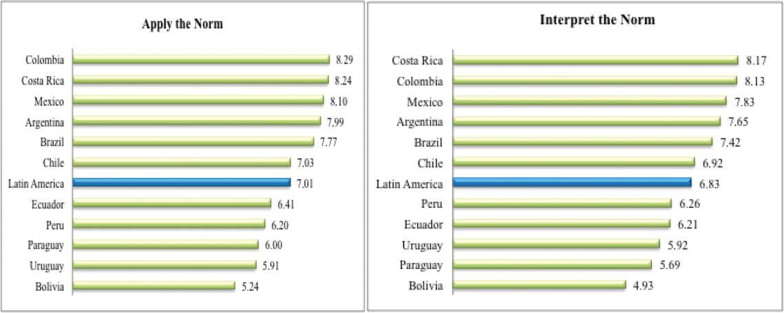
Habilidad de jueces para aplicar e interpretar norma (justificación interna)

Slide 10
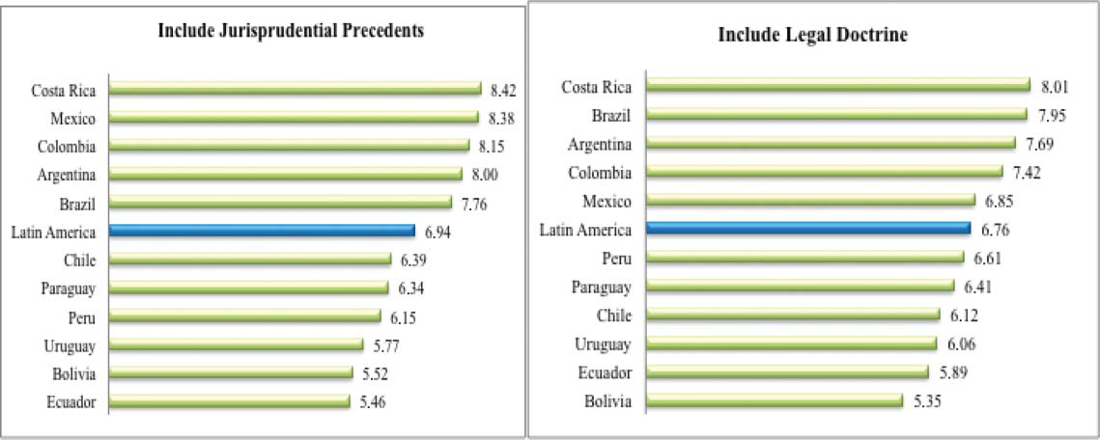
Habilidad de los jueces para incluir jurisprudencia y doctrina (justificación externa)

Slide 11
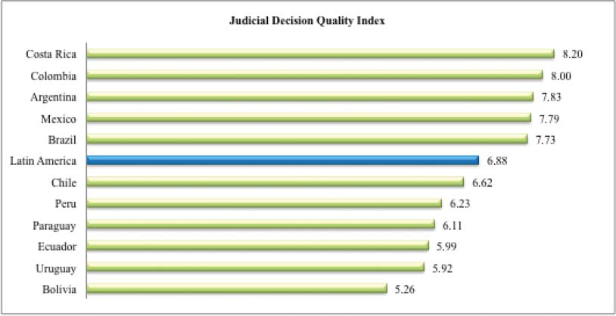
Index

Slide 12
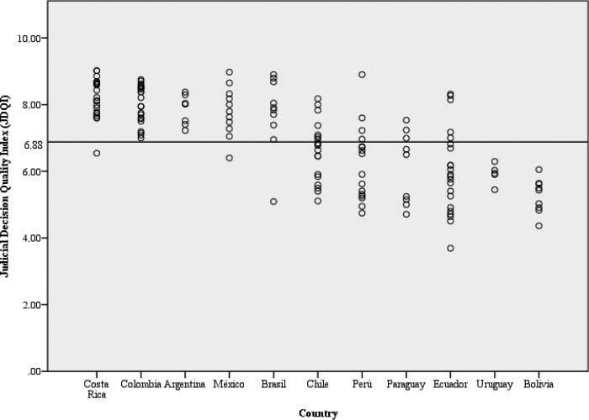
Jueces por país

Slide 13
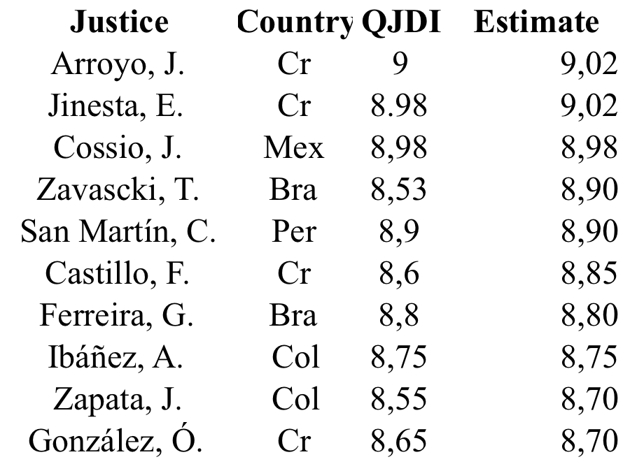
Los 10 mejores…

Slide 14
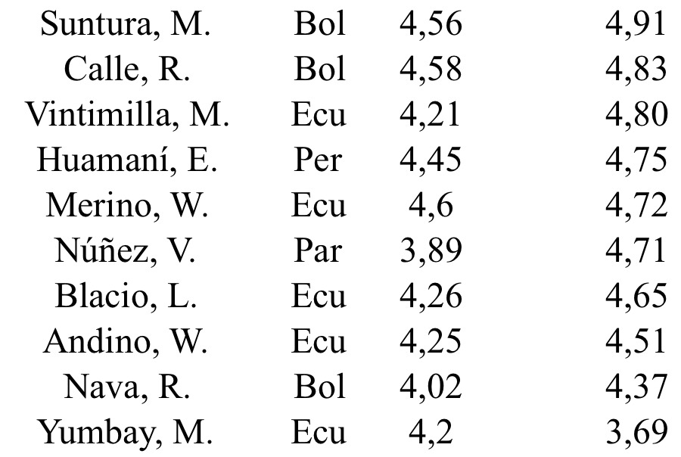
Los10 peores…

Slide 15
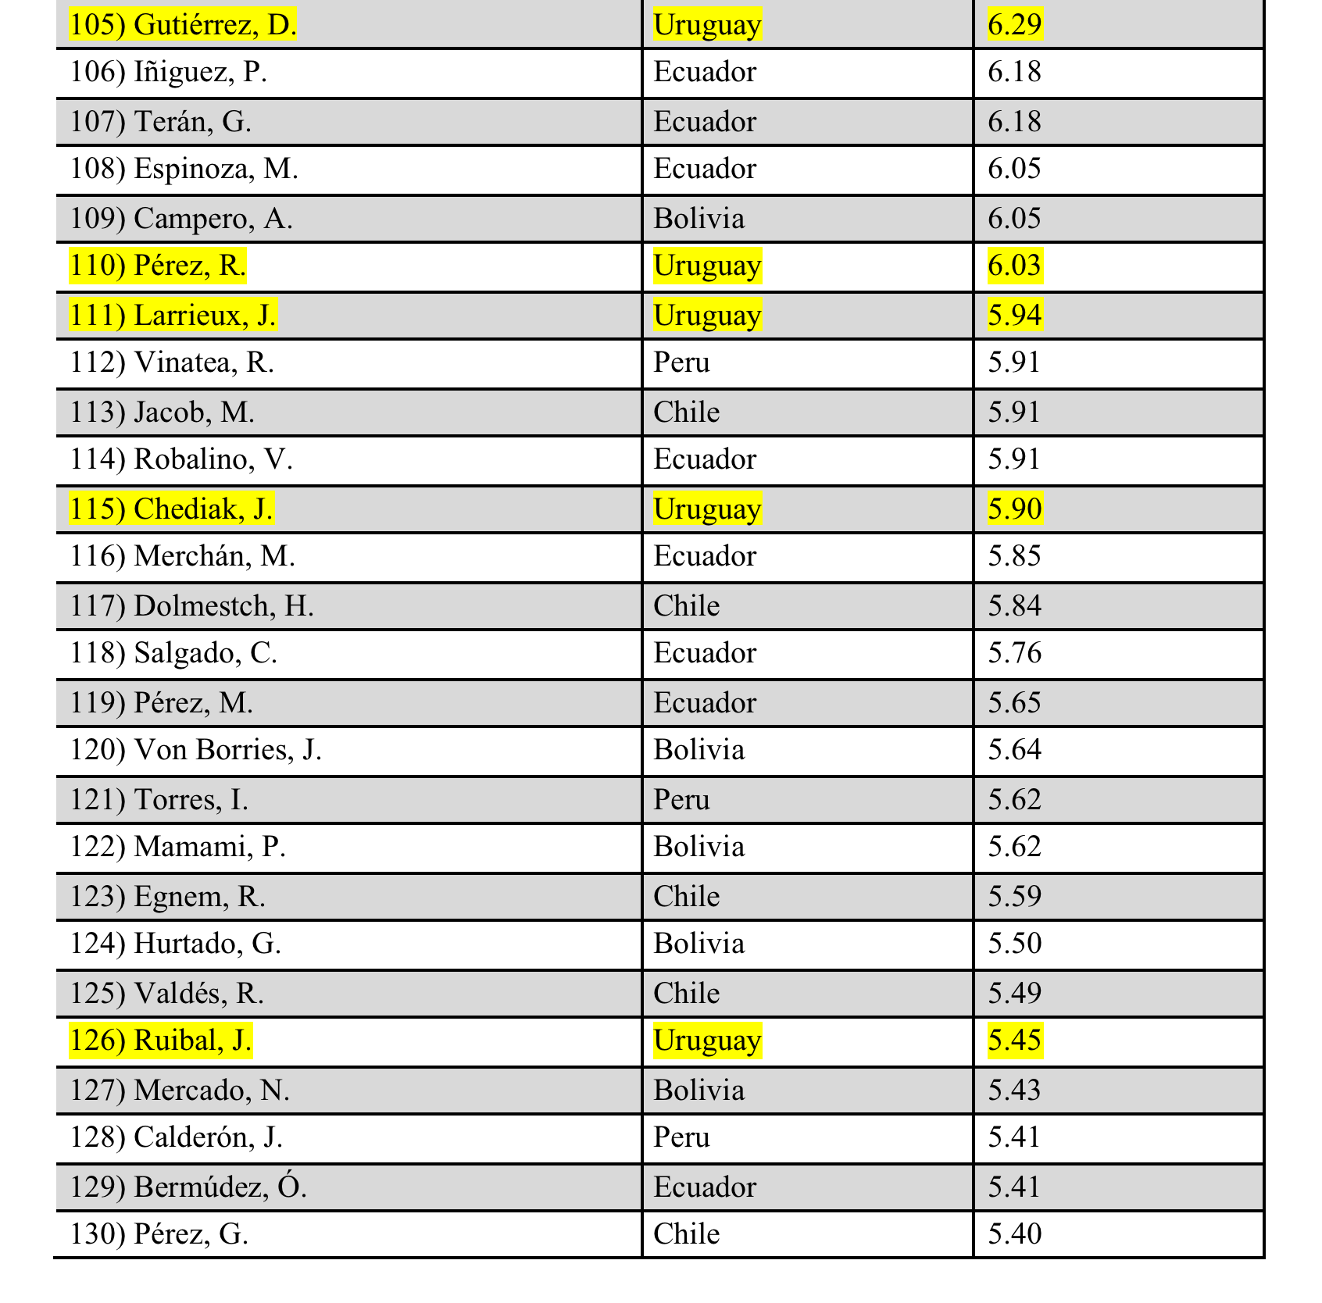
Uruguay

Slide 16
Metodología
Dos modelos OLS
Pooled panel regression model (all variables)
Country fixed effect model
N= 152
Medición a 2011 (t-1)

Slide 17
Explicación
Academic background (main hypothesis)
Professional experience
Judicial experience
Judges legal socialization
Salaries
Workload
Judicial independence
Court specialization

Slide 18
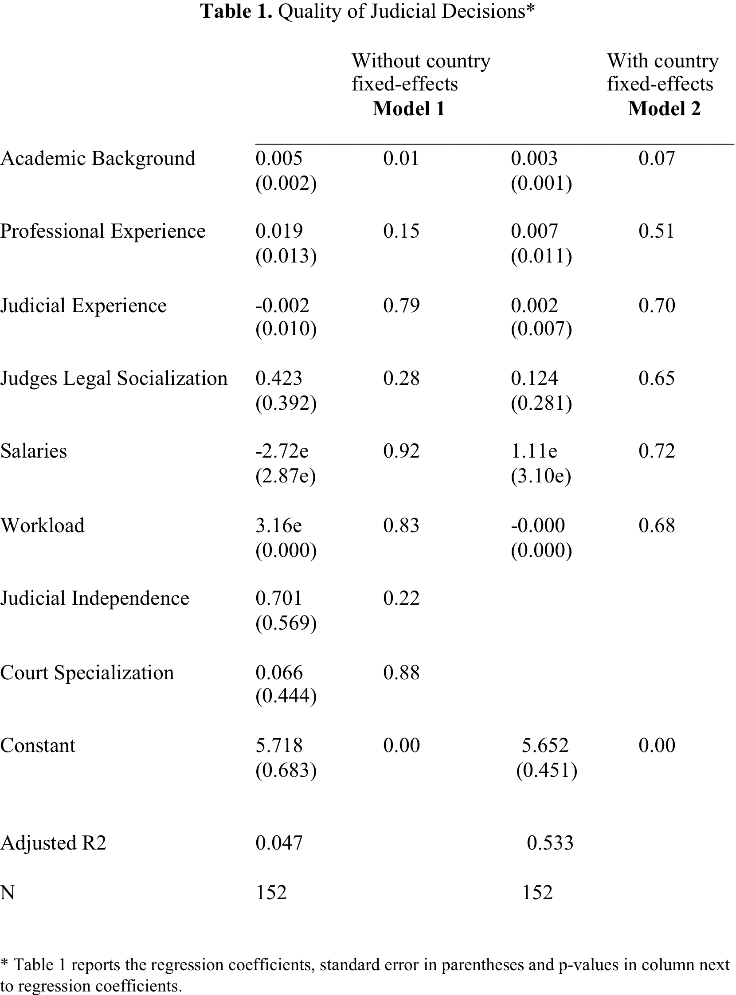
Resultados

Slide 19
Desafíos
Incidencia de medios de comunicación en decisiones judiciales.
Incidencia de grupos de presión en decisiones judiciales.
Corrupción judicial.
Análisis endógeno de las cortes.
Voto sincero vs. sofisticado

Slide 20
Desafíos
Carreras ex ante y ex post de jueces.
Afectación e implementación del fallo en la sociedad.
Los objetivos del juez.
Voto disidente.
Mujeres en el Poder Judicial.
Amicus curiae y otros actores: abogados, defensores públicos, fiscales, Ombudsman

Slide 21
Desafíos
Las cortes intermedias e inferiores: los espacios de real incidencia.
Más evidencia empírica, más análisis de contenido.
Más análisis interdisciplinario (Empirical Legal Studies)
Más países, más comparación.

